Slide 1

Хохломская роспись
Казенное общеобразовательное учреждение
«Леушинская школа-интернат для обучающихся с ограниченной возможностью здоровья»
Автор проекта:
Гладких Виктория,
ученица 7 класса
Руководитель проекта:
Ермаков Сергей Сергеевич,
Учитель-дефектолог
Леуши, 2018

Slide 2

Содержание
Истоки промысла
Особенности промысла
Технологии создания
Виды росписи

Slide 3
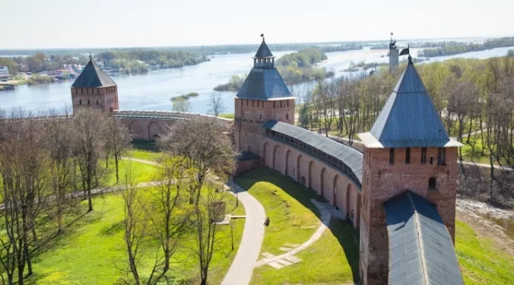
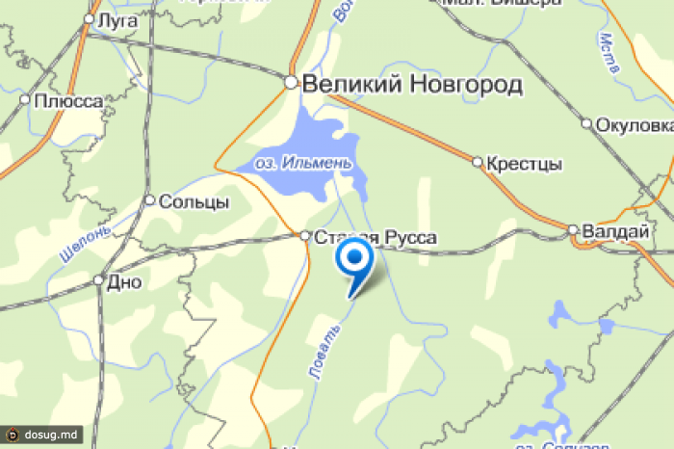
Истоки промысла
Знаменитая роспись хохлома не только выглядит сказочно, но и рождение такого искусства окружено легендами и оплетено волшебством.

Slide 4
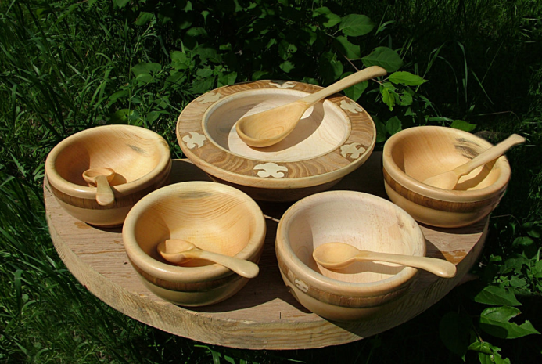
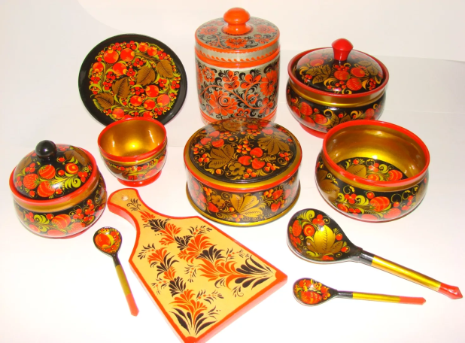
Истоки промысла
Хохлома — русский народный промысел, истоки которого берут свое начало в округе славного и величавого Великого Новгорода.
Давно, на берегу живописной реки, в нижегородской округе, жил умелец с «золотыми руками». Он искусно вырезал из дерева ложки-плошки, а потом раскрашивал их волшебным образом, да так, что всем казалось, будто они сделаны из чистого золота!
Слава о народном умельце быстро разнеслась по округе, а потом докатилась и до самого царя. Правитель был рассержен, почему такой талантливый мастер, и вдруг не у него в услужении при дворе. Послал тогда царь служивых в глухие леса, чтоб доставить искусника ко двору. Искали прислужники мастера, а он словно сквозь землю провалился.
А случилось следующее: умелец волшебным образом узнал, что идут за ним слуги царя, и скрылся из виду, да так, что никогда его больше и не видели. Но перед уходом обучил он своему мастерству добрых людей, чтобы в каждой избе плошки да ложки сверкали золотом.
ЛЕГЕНДА

Slide 5
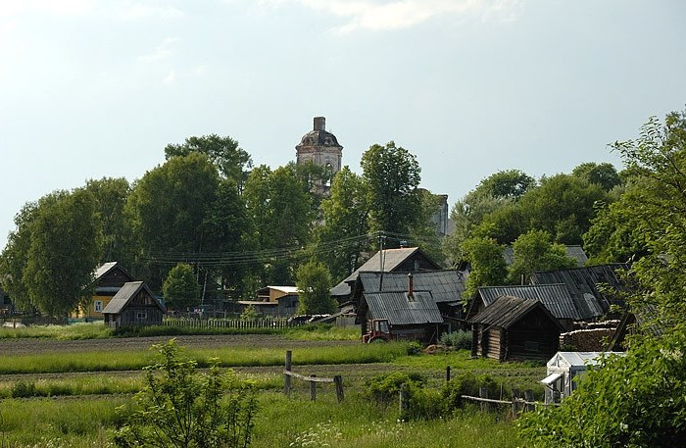
Истоки промысла
На самом деле же есть научный факт, что роспись по дереву и особую технологию принесли на Заволжье раскольники, которые бежали, спасаясь от жестокого царского гнета.
Среди беглых раскольников было немало искусных умельцев, иконописцев, художников. Они и научили местное население такой необыкновенной росписи.
Красиво раскрашенную посуду продавали в большом торговом селе, которое называлось Хохлома.

Slide 6

Особенности промысла
Характерные черты хохломской росписи:
1) определенная цветовая гамма рисунка с использованием всего лишь нескольких сочных оттенков (популярное сочетание красного и золотого);

Slide 7

2) высокая художественность рисунка (наличие множества мелких деталей);

Slide 8
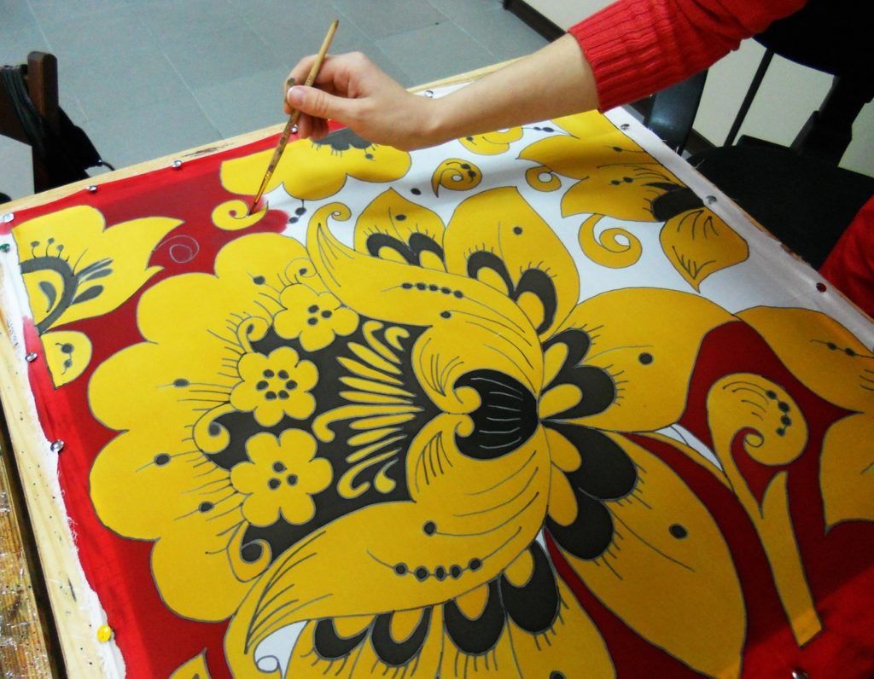
3) исключительно ручная работа (работа тонкая и кропотливая);

Slide 9
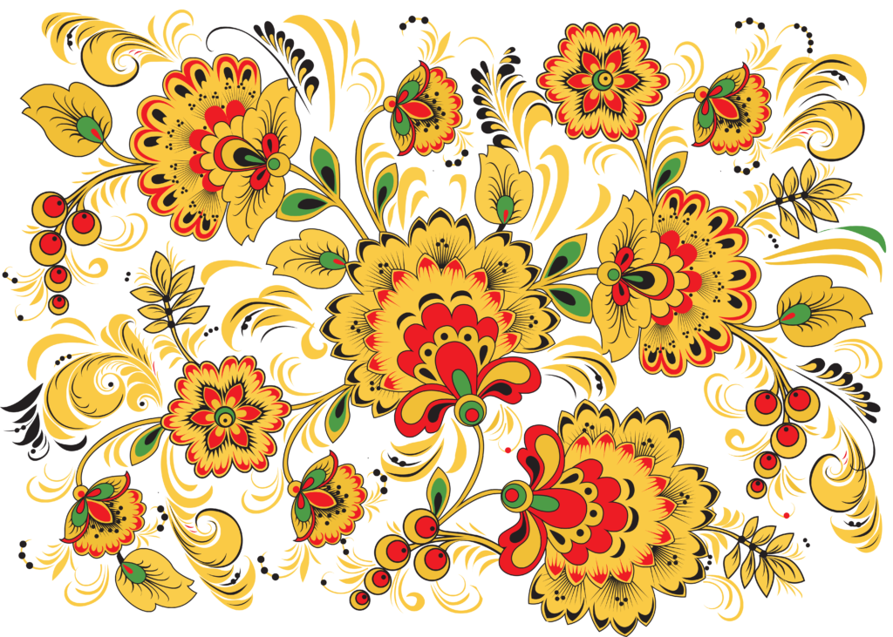
4) отсутствие строгой геометрии, плавность форм и линий

Slide 10
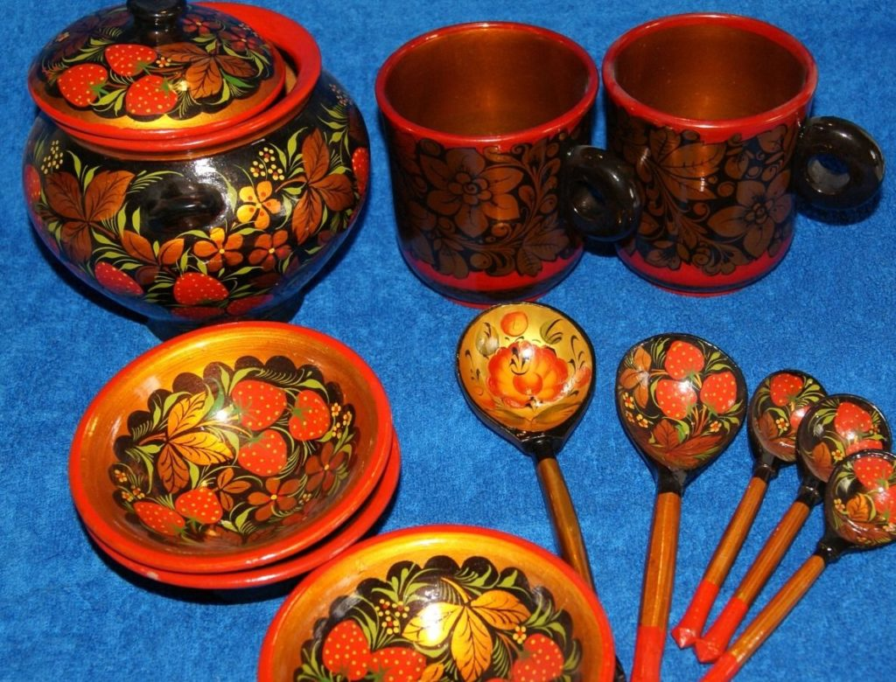
5) особые технологии нанесения рисунка;
6) классическая роспись выполняется, как правило, по дереву.

Slide 11
Технология создания
Изготовление заготовок («бить баклуши»): готовятся бруски из сырого дерева нужного размера, а потом с них «снимается» все лишнее при помощи специальных резцов. Так брускам придается форма ложки, миски, тарелки, горшка, чашки или любых других предметов.
Поверхность заготовки обязательно грунтуется глиной, или вапой.
Этап масляного покрытия. Издавна мастера использовали льняное масло или олифу.
Лужение - нанесение тонкого слоя алюминиевого порошка для придания изделию зеркальной поверхности.
Выполнению росписи.

Slide 12
Типы хохломской росписи
Верховой - тип письма, выполненный на пролуженной поверхности. Мазки при нанесении красок мягкие, пластичные, в итоге творческой работы создается ажурная хохлома.
Фоновый – тип письма, при котором перед нанесением рисунка обязательно наноситься красный или черный фон, а рисунок на нем остается золотым.

Slide 13
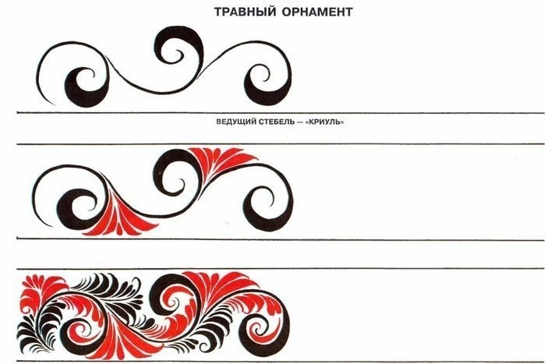
Виды орнамента при верховом типе письма
Травный рисунок
Основа рисунка — это витиеватые травинки, в ажурном переплетении которых, художник выписывает мелкие ягодки, колоски, горошек.

Slide 14
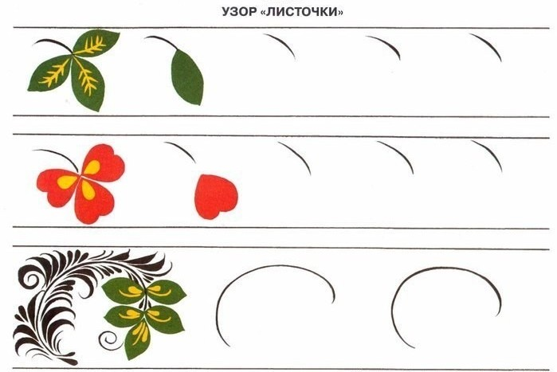
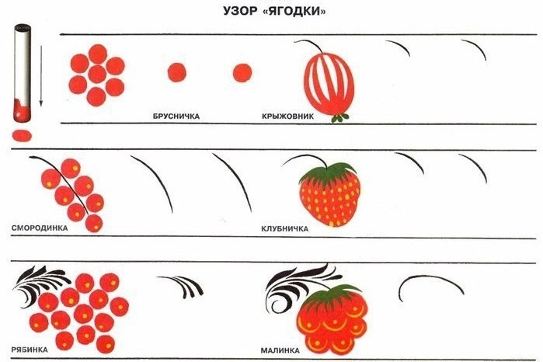
Рисунок «под листок»
В отличие от тонкой «травки», такой орнамент выполняется более широкими мазками, которые образуют плавные формы листочков, тычком кисти мастер наносит ягоды крыжовника, земляники, гроздья смородины. Они располагаются группами, раскидываясь вдоль витиеватого стебля, округлость орнаменту придают вплетения листочков.

Slide 15
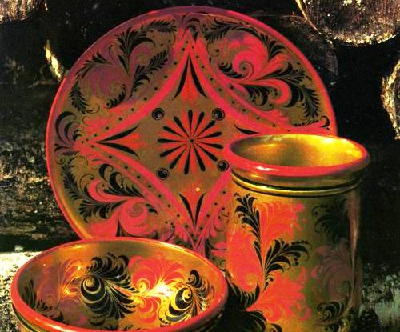
Орнамент «пряник»
Традиционный стиль художественного письма характеризуется вплетением орнамента в геометрическую фигуру. Это может быть круг, квадрат или ромб, посередине которого выполняется стилизованный рисунок в виде солнца.

Slide 16
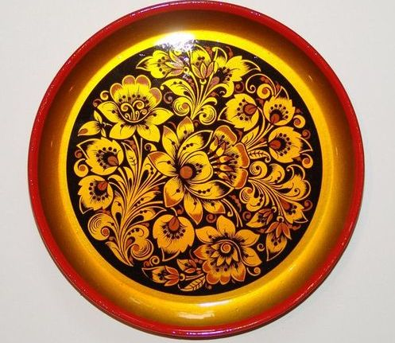
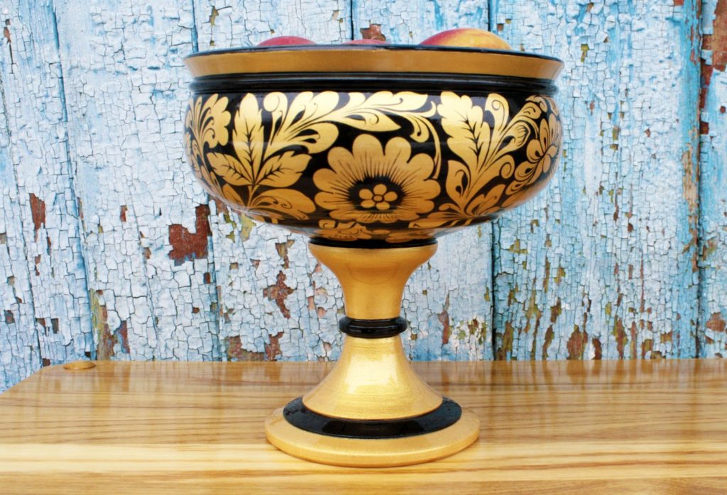
Виды фонового типа хохломской росписи
Роспись Кудрина или «под фон».
Стилизованное изображение цветов, завитков или плодов. Главную роль в орнаменте играет контурная линия.

Slide 17
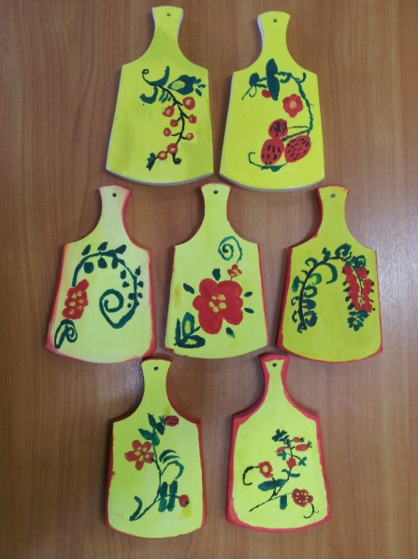
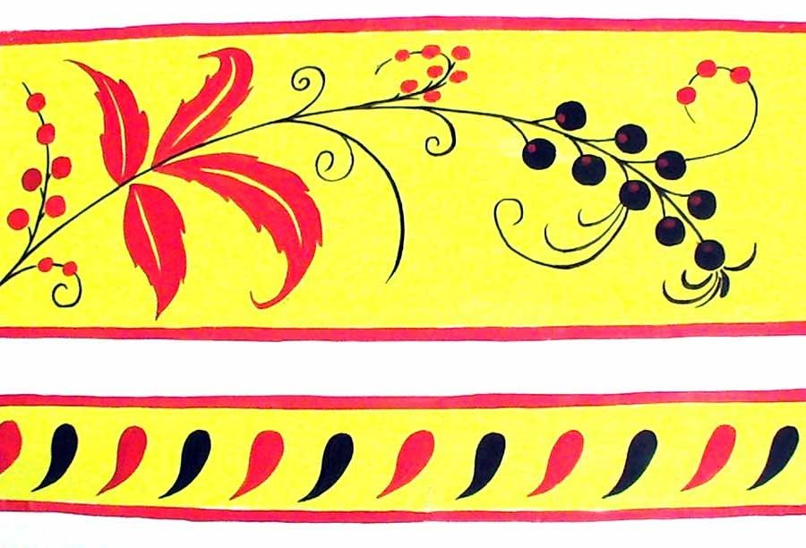
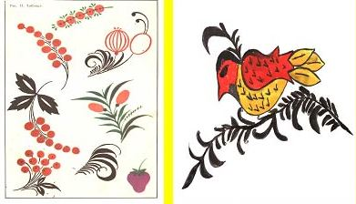
Рисуют дети

Slide 18

СПАСИБО ЗА ВНИМАНИЕ!

